Slide 1

MySQL 資料庫實務
Database Management System
DE - LONG CAL

Slide 2
認識資料庫系統
狹義的資料庫定義
將這些定義和限制儲存於資料庫
將真實現象忠實的 抽象化 & 一般化 後，對資料明確的定義和規範一些完整性的限制。
廣義的資料庫定義
一群具有相關性之資料所形成的一個集合體
文書處理軟體如微軟公司的Word、Excel、Access…等等的儲存方式，稱為『資料庫』。

Slide 3
認識資料庫系統
資料庫（Database）
由作業系統的檔案系統的『檔案』組成。
由『資料庫管理系統』來進行管理與存取。
底層檔案大小會影響『資料庫』存放的空間大小。
儲存空間不足時，必須從底層擴增檔案給該資料庫使用。
資料庫系統(Database System)
藉由資料庫管理系統對資料的儲存和管理，以及具有商業。
是由一些彼此相關的資料，
以及存取這些資料的『應用程式』所組成的一個集合體邏輯的『應用程式』來達成企業需求。

Slide 4
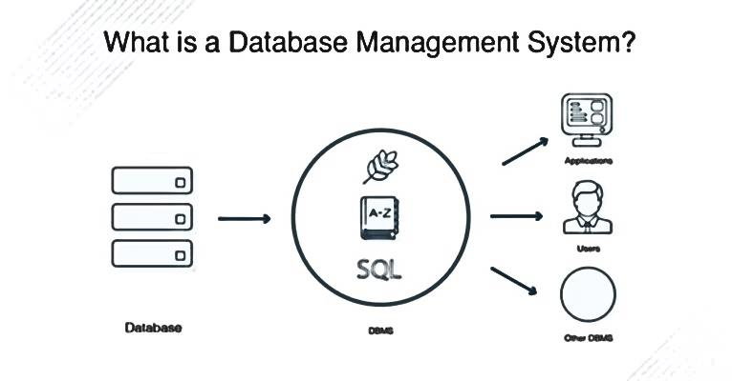
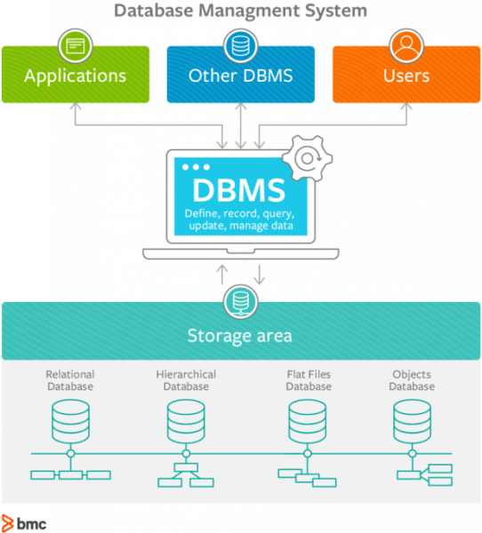
認識資料庫系統
資料庫管理系統(DBMS)
讓使用者或程式設計人員可以透過所提供的共用軟體來進行資料的定義、控制和存取的動作。

Slide 5
結構化查詢語言(SQL)
資料操作語言（DML）
主要是針對於資料表或檢視表內的資料進行存取的操作。
常用的指令包括： SELECT 、 INSERT 、 UPDATE 、 DELETE。
資料定義語言（DDL）
主要是針對不同物件的結構定義，進行建立、刪除、修改等指令操作，
Ex： CREATE、 DROP、 ALTER。
資料控制語言（DCL）
主要是針對資料庫管理系統的安全進行控制，常用的指令包括： GRANT、 DENY、 REVOKE。

Slide 6

Server 伺服器

Slide 7
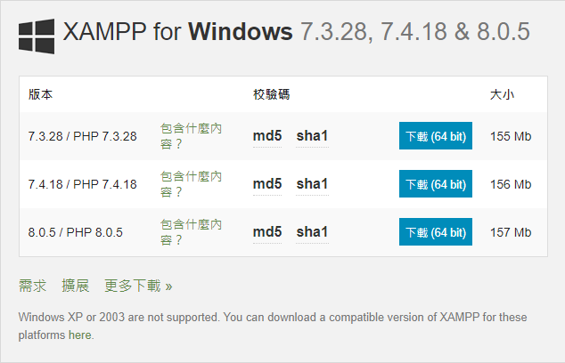
Download
• Go to the below web for your download
• https://www.apachefriends.org/zh_tw/download.html
PHP 8.0.5
Apache 2.4.47
MariaDB 10.4.18
phpMyAdmin 5.1.0
XAMPP Control Panel 3.2.4
Tomcat 8.5.65
OpenSSL 1.1.1
Webalizer 2.23-04
FileZilla FTP Server 0.9.41
Strawberry Perl 5.32.0.1 Portable
Mercury Mail Transport System 4.63

Slide 8
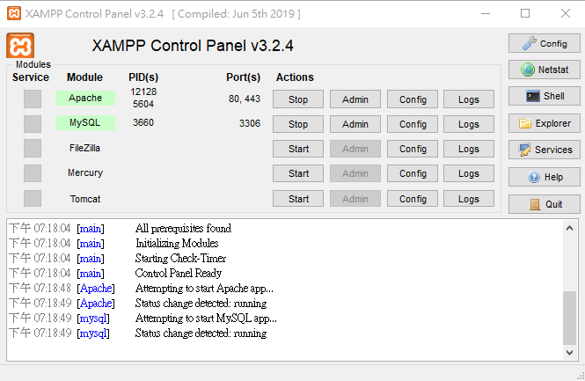
XAMPP
• Run control panel
• Click on the “start” buttons for Apache and MySQL

Slide 9
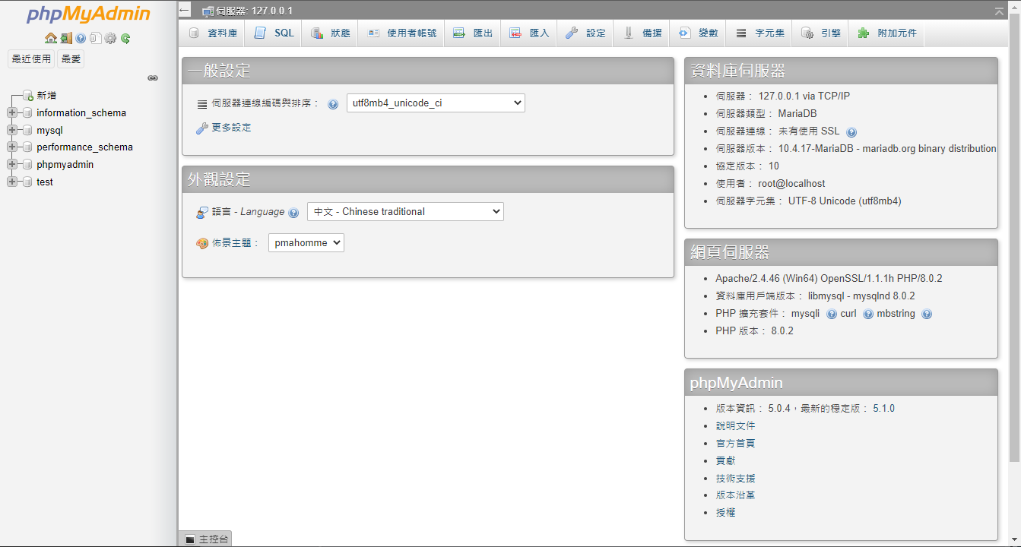
phpmyadmin
• Run http://localhost/phpmyadmin/ on your browser

Slide 10
數學運算
優先順序 | 運算子 | 說明 | 範例 | 運算結果
1 | % | 餘數 | 7 % 3 | 1
 | MOD | 餘數 | 7 MOD 3 | 1
 | * | 乘法 | 7 * 3 | 21
 | / | 除法 | 7 / 3 | 2.333
 | DIV | 除法(整數) | 7 DIV 3 | 2
2 | + | 加法 | 7 + 3 | 10
 | - | 減法 | 7 - 3 | 4

Slide 11
比較運算子
優先順序 | 運算子 | 說明
1 | = | 等於
 | <=> | 等於
 | != | 不等於
 | < | 小於
 | <= | 小於等於
 | > | 大於
 | >= | 大於等於

Slide 12
邏輯運算子
優先順序 | 運算子 | 說明
1 | NOT | 非
2 | && | 且
 | AND | 且
3 | || | 或
 | OR | 或
 | XOR | 互斥

Slide 13
其他條件運算子
運算子 | 說明
BETWEEN … AND … | 範圍比較
IN ( … ) | 成員比較
IS | 是 …
IS NOT | 不是 …
LIKE | 像 …

Slide 14
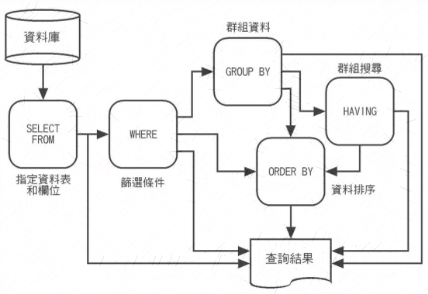
SELECT查詢指令‐圖例

Slide 15
查詢敘述
以「SELECT」子句開始
所需要的查詢工作
搭配其他子句完成
SELECT 想要查詢的欄位
FROM 想要查詢的表格
WHERE 查詢條件
GROUP BY 分組設定
HAVING 分組條件
ORDER BY 排序設定
LIMIT 限制設定
SELECT 想要查詢的欄位
FROM 想要查詢的表格
WHERE 查詢條件
GROUP BY 分組設定
HAVING 分組條件
ORDER BY 排序設定
LIMIT 限制設定
子句的順序

Slide 16
SQL SELECT
SELECT "欄位名"
FROM "表格名";
語法：
SELECT Store_Name
FROM Store_Information;
答案：
Store_Information 表格
結果:
Store_Name | Sales | Txn_Date
Los Angeles | 1500 | 2019-10-05
San Diego | 250 | 2019-10-07
Los Angeles | 300 | 2019-10-08
Boston | 700 | 2019-10-08
Store_Name
Los Angeles
San Diego
Los Angeles
Boston

Slide 17
SQL AS
SELECT "表格別名"."欄位1" "欄位別名" FROM "表格名" "表格別名";
SELECT "表格別名"."欄位1" AS "欄位別名" FROM "表格名" AS "表格別名";
語法:
SELECT A1.Store_Name AS Store, SUM(A1.Sales) AS 'Total Sales'
FROM Store_Information AS A1
GROUP BY A1.Store_Name;
答案：
Store_Information 表格
結果:
Store_Name | Sales | Txn_Date
Los Angeles | 1500 | 2019-10-05
San Diego | 250 | 2019-10-07
Los Angeles | 300 | 2019-10-08
Boston | 700 | 2019-10-08
Store_Name | Sales
Boston | 700
Los Angeles | 1500
San Diego | 250

Slide 18
SQL DISTINCT
SELECT DISTINCT "欄位名“
FROM "表格名";
SELECT DISTINCT Store_Name
FROM Store_Information;
語法:
答案：
Store_Information 表格
結果:
Store_Name | Sales | Txn_Date
Los Angeles | 1500 | 2019-10-05
San Diego | 250 | 2019-10-07
Los Angeles | 300 | 2019-10-08
Boston | 700 | 2019-10-08
Store_Name
Los Angeles
San Diego
Boston

Slide 19
SQL WHERE
SELECT "欄位名"
FROM "表格名"
WHERE "條件";
SELECT Store_Name
FROM Store_Information
WHERE Sales > 1000;
語法:
答案：
Store_Information 表格
Store_Name | Sales | Txn_Date
Los Angeles | 1500 | 2019-10-05
San Diego | 250 | 2019-10-07
Los Angeles | 300 | 2019-10-08
Boston | 700 | 2019-10-08
結果:
Store_Name
Los Angeles

Slide 20
SQL AND OR
SELECT "欄位名"
FROM "表格名"
WHERE "簡單條件"
{[AND|OR] "簡單條件"}+;
SELECT Store_Name
FROM Store_Information
WHERE Sales > 1000
OR (Sales < 500 AND Sales > 275);
語法:
答案：
Store_Information 表格
Store_Name | Sales | Txn_Date
Los Angeles | 1500 | 2019-10-05
San Diego | 250 | 2019-10-07
San Francisco | 300 | 2019-10-08
Boston | 700 | 2019-10-08
結果:
Store_Name
Los Angeles
San Francisco

Slide 21
語法:
SQL IN
SELECT "欄位名"
FROM "表格名"
WHERE "欄位名" IN ('值一', '值二', ...);
語法:
WHERE "欄位名" = '值一'
SELECT *
FROM Store_Information
WHERE Store_Name IN ('Los Angeles', 'San Diego');
答案：
Store_Information 表格
Store_Name | Sales | Txn_Date
Los Angeles | 1500 | 2019-10-05
San Diego | 250 | 2019-10-07
San Francisco | 300 | 2019-10-08
Boston | 700 | 2019-10-08
結果:
Store_Name | Sales | Txn_Date
Los Angeles | 1500 | 2019-10-05
San Diego | 250 | 2019-10-07

Slide 22
SQL BETWEEN
SELECT "欄位名"
FROM "表格名"
WHERE "欄位名" BETWEEN '值一' AND '值二';
語法:
SELECT *
FROM store_information
WHERE Txn_Date BETWEEN '2019-10-06' AND '2019-10-08';
答案：
Store_Information 表格
Store_Name | Sales | Txn_Date
Los Angeles | 1500 | 2019-10-05
San Diego | 250 | 2019-10-07
San Francisco | 300 | 2019-10-08
Boston | 700 | 2019-10-08
結果:
Store_Name | Sales | Txn_Date
San Diego | 250 | 2019-10-07
Boston | 700 | 2019-10-08

Slide 23
SQL 萬用字元
Walsall
Willemstad
Wolverhampton
…
SELECT Name
FROM City
WHERE Name LIKE 'w%';
Krakw
Glasgow
Lucknow
…
SELECT Name
FROM City
WHERE Name LIKE '%w';
Glasgow
Newcastle
Willemstad
…
SELECT Name
FROM City
WHERE Name LIKE '%w%';

Slide 24
SQL LIKE
SELECT "欄位名" FROM "表格名" WHERE "欄位名" LIKE {模式};
語法:
SELECT *
FROM Store_Information
WHERE store_name LIKE '%AN%';
答案：
Store_Information 表格
結果:
Store_Name | Sales | Txn_Date
Los Angeles | 1500 | 2019-10-05
San Diego | 250 | 2019-10-07
San Francisco | 300 | 2019-10-08
Boston | 700 | 2019-10-08
Store_Name | Sales | Txn_Date
Los Angeles | 1500 | 2019-10-05
San Diego | 250 | 2019-10-07
San Francisco | 300 | 2019-10-08

Slide 25
SQL ORDER BY
SELECT "欄位名"
FROM "表格名"
[WHERE "條件"]
ORDER BY "欄位名" [ASC, DESC];
語法:
ORDER BY "欄位一" [ASC, DESC], "欄位二" [ASC, DESC]
SELECT Store_Name, Sales, Txn_Date
FROM Store_Information
ORDER BY Sales DESC;
答案：
Store_Information 表格
結果:
Store_Name | Sales | Txn_Date
Los Angeles | 1500 | 2019-10-05
San Diego | 250 | 2019-10-07
San Francisco | 300 | 2019-10-08
Boston | 700 | 2019-10-08
Store_Name | Sales 1 | Txn_Date
Los Angeles | 1500 | 2019-10-05
Boston | 700 | 2019-10-08
San Francisco | 300 | 2019-10-08
San Diego | 250 | 2019-10-07

Slide 26
SQL 平均值
SELECT AVG("欄位名")
FROM "表格名";
語法:
SELECT AVG(Sales)
FROM Store_Information;
答案：
Store_Information 表格
Store_Name | Sales | Txn_Date
Los Angeles | 1500 | 2019-10-05
San Diego | 250 | 2019-10-07
Los Angeles | 300 | 2019-10-08
Boston | 700 | 2019-10-08
結果:
AVG(Sales)
687.5000

Slide 27
SQL COUNT
SELECT COUNT("欄位名")
FROM "表格名";
語法:
SELECT COUNT(Store_Name)
FROM Store_Information
WHERE Store_Name IS NOT NULL;
答案：
Store_Information 表格
Store_Name | Sales | Txn_Date
Los Angeles | 1500 | 2019-10-05
San Diego | 250 | 2019-10-07
Los Angeles | 300 | 2019-10-08
Boston | 700 | 2019-10-08
結果:
COUNT(Store_Name)
4

Slide 28
SQL COUNT
SELECT COUNT("欄位名")
FROM "表格名";
語法:
SELECT COUNT(DISTINCT Store_Name)
FROM Store_Information;
答案：
Store_Information 表格
Store_Name | Sales | Txn_Date
Los Angeles | 1500 | 2019-10-05
San Diego | 250 | 2019-10-07
Los Angeles | 300 | 2019-10-08
Boston | 700 | 2019-10-08
結果:
COUNT(DISTINCT Store_Name)
3

Slide 29
SQL 最大值
SELECT MAX ("欄位名")
FROM "表格名";
語法:
SELECT MAX(Sales)
FROM Store_Information;
答案：
Store_Information 表格
Store_Name | Sales | Txn_Date
Los Angeles | 1500 | 2019-10-05
San Diego | 250 | 2019-10-07
Los Angeles | 300 | 2019-10-08
Boston | 700 | 2019-10-08
結果:
MAX(Sales)
1500

Slide 30
SQL 總和
SELECT SUM("欄位名")
FROM "表格名";
語法:
SELECT SUM(Sales)
FROM Store_Information;
答案：
Store_Information 表格
Store_Name | Sales | Txn_Date
Los Angeles | 1500 | 2019-10-05
San Diego | 250 | 2019-10-07
Los Angeles | 300 | 2019-10-08
Boston | 700 | 2019-10-08
結果:
SUM(Sales)
2750

Slide 31
SQL GROUP BY
SELECT "欄位1", SUM("欄位2") FROM "表格名" GROUP BY "欄位1";
語法:
SELECT Store_Name, SUM(Sales)
FROM Store_Information
GROUP BY Store_Name;
答案：
Store_Information 表格
結果:
Store_Name | Sales | Txn_Date
Los Angeles | 1500 | 2019-10-05
San Diego | 250 | 2019-10-07
Los Angeles | 300 | 2019-10-08
Boston | 700 | 2019-10-08
Store_Name | SUM(Sales)
Los Angeles | 1800
San Diego | 250
Boston | 700

Slide 32
SQL HAVING
SELECT "欄位1", SUM("欄位2") FROM "表格名" GROUP BY "欄位1" HAVING (函數條件);
語法:
SELECT Store_Name, SUM(Sales)
FROM Store_Information
GROUP BY Store_Name
HAVING SUM(Sales) > 1500;
答案：
Store_Information 表格
Store_Name | Sales | Txn_Date
Los Angeles | 1500 | 2019-10-05
San Diego | 250 | 2019-10-07
Los Angeles | 300 | 2019-10-08
Boston | 700 | 2019-10-08
結果:
Store_Name | SUM(Sales)
Los Angeles | 1800

Slide 33
SQL 別名
SELECT "表格別名"."欄位1" "欄位別名"
FROM "表格名" "表格別名";
語法:
SELECT A1.Store_Name Store, SUM(A1.Sales) "Total Sales"
FROM Store_Information A1
GROUP BY A1.Store_Name;
答案：
Store_Information 表格
結果:
Store_Name | Sales | Txn_Date
Los Angeles | 1500 | 2019-10-05
San Diego | 250 | 2019-10-07
Los Angeles | 300 | 2019-10-08
Boston | 700 | 2019-10-08
Store_Name | Total Sales
Los Angeles | 1800
San Diego | 250
Boston | 700

Slide 34
SQL 表格連接
答案：
SELECT A1.Region_Name REGION, SUM(A2.Sales) SALES
FROM Geography A1, Store_Information A2
WHERE A1.Store_Name = A2.Store_Name
GROUP BY A1.Region_Name;
Store_Information 表格
Geography 表格
Store_Name | Sales | Txn_Date
Los Angeles | 1500 | 2019-10-05
San Diego | 250 | 2019-10-07
Los Angeles | 300 | 2019-10-08
Boston | 700 | 2019-10-08
Region_Name | Store_Name
East | Boston
East | New York
West | Los Angeles
West | San Diego
結果:
REGION | SALES
East | 700
West | 2050

Slide 35
SQL CREATE TABLE
CREATE TABLE Customer
(First_Name char(50),
Last_Name char(50),
Address char(50),
City char(50),
Country char(25),
Birth_Date datetime);
CREATE TABLE "表格名"
(
"欄位 1" "欄位 1 資料種類",
"欄位 2" "欄位 2 資料種類",
... );
答案：
語法:
Customer 表格
First_Name | Last_Name | Address | City | Country | Birth_Date

Slide 36
SQL CREATE TABLE
INSERT INTO "表格名" ("欄位1", "欄位2", ...)
VALUES ("值1", "值2", ...);
語法:
INSERT INTO Store_Information (Store_Name, Sales, Txn_Date)
VALUES ('Los Angeles', 900, '1999-10-07');
答案：
Store_Information 表格
欄位名稱 | 資料種類
Store_Name | Char(50)
Sales | Float
Txn_Date | datetime
Store_Information 表格
Store_Name | Sales | Txn_Date
Los Angeles | 900 | 1999-10-07

Slide 37
Store_Information 表格
SQL UPDATE
Store_Name | Sales | Txn_Date
Los Angeles | 1500 | 2019-10-05
San Diego | 250 | 2019-10-07
Los Angeles | 300 | 2019-10-08
Boston | 700 | 2019-10-08
UPDATE "表格"
SET "欄位1" = [值1],
WHERE "條件";
語法:
UPDATE "表格名"
SET "欄位1" = [新值] "欄位2" = [值2]
WHERE "條件";
Store_Information 表格
語法:
Store_Name | Sales | Txn_Date
Los Angeles | 1500 | 2019-10-05
San Diego | 250 | 2019-10-07
Los Angeles | 500 | 2019-10-08
Boston | 700 | 2019-10-08
UPDATE Store_Information
SET Sales = 500
WHERE Store_Name = 'Los Angeles'
AND Txn_Date = '2019-10-08';
語法:

Slide 38
SQL Delete
DELETE FROM "表格名"
WHERE "條件";
語法:
DELETE FROM Store_Information
WHERE Store_Name = 'Los Angeles';
答案:
Store_Information 表格
Store_Name | Sales | Txn_Date
Los Angeles | 1500 | 2019-10-05
San Diego | 250 | 2019-10-07
Los Angeles | 500 | 2019-10-08
Boston | 700 | 2019-10-08
Store_Information 表格
Store_Name | Sales | Txn_Date
San Diego | 250 | 2019-10-07
Boston | 700 | 2019-10-08

Slide 39
Database Design
為何正規化
正規化的目的：
降低資料重覆性(Data Redundancy)
避免產生插入、刪除 & 更新 可能的 異常(Anomailes)
正規畫主要是對表格做分割的動作。
沒有正規化會造成：
容易有 資料重複儲存 的浪費情形
資料在做 插入、刪除 & 更新 動作時產生 異常(Anomailes) 情形

Slide 40
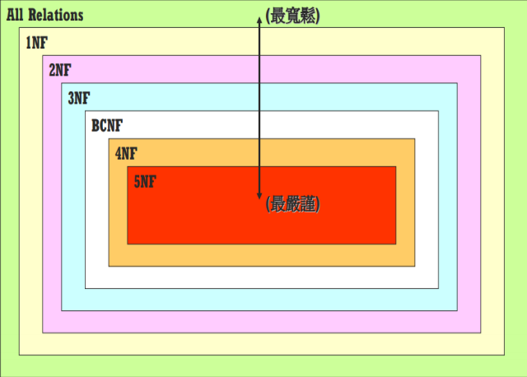

Slide 41

The End

